Slide 1
بسم الله الرحمن الرحيم
كُن ذا أثَر وأَسعِد تُسعَد ,, = )

Slide 2
بسم الله نبدأ المستوى الثاني لمادة الحاسب الآلي ونتذكر جميعا بنود التقييم والضوابط المطالبة فيها الطالبة خلال هذا الفصل الدراسي :
احضار ملف الإنجاز +الكتاب خلال الحصة وتدوين عنوان الدرس والتاريخ في الفهرس.
الحرص على عدم التغيب لإستحقاق درجات التحسين في امتحان الفترات .
عدم الخروج قبل الحصة بدون استئذان المعلمة .
الحرص على إحضار المشروع خلال الوقت المحدد .
في نهاية الفصل الدراسي سيتم اختيار
الحاسوبية المميزة من
كل فصل بناء على تطبيقها للبنود السابقة = )

Slide 3
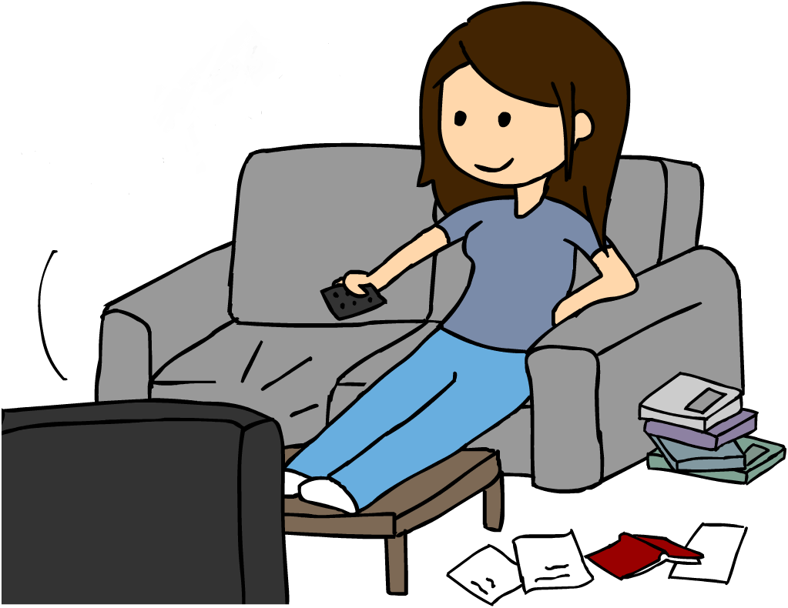
تابعي مقطع الفيديو القادم جيداً = )
وتوقعي مع زميلاتك :
عنوان الوحدة و3 معلومات عنها.
+1/2لأفضل إجابة

Slide 4
بعد مشاهدة الفيديو :
ماهو توقعك لعنوان الوحدة التي سندرسها ؟
مالمعلومات التي ذكرت عنها ؟
+1/2لأفضل إجابة

Slide 5
الوحدة الأولى :
مقدمة في البرمجة

Slide 6
=)#للأذكياء فقط
مالفرق بين البرمجة و البرنامج ؟ +1/2

Slide 7
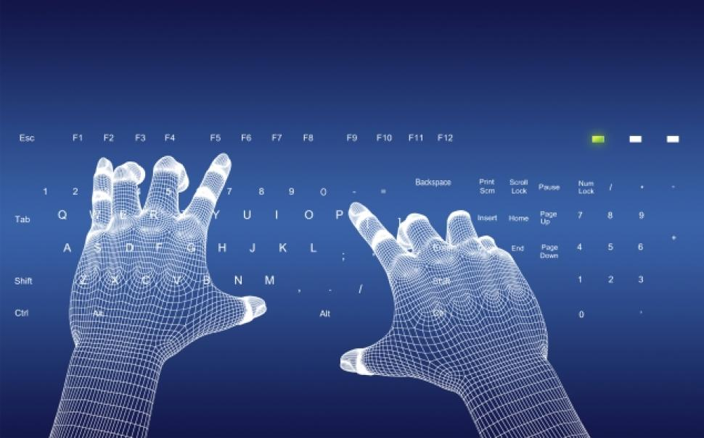
البرمجة: هي اوامر تعطى لجهاز الحاسب للقيام بعمليات محددة .
البرنامج: هي سلسلة من الأوامر المكتوبة بلغة برمجة معينة تكتب لتنفيذ مهمة محددة .

Slide 8
يحتوي جهاز الحاسب على 3 انواع من البرامج ماهي ؟ #نشاط فردي #للمتميزة

Slide 9
يحتوي جهاز الحاسب على 3 انواع من البرامج ماهي ؟
أنظمة التشغيل ، البرامج التطبيقية ، برامج التشغيل المساعدة .

Slide 10
مالفرق بين المبرمج ومستخدم البرنامج ؟
#نشاط جماعي

Slide 11
مستخدم البرنامج: هو من تظهر له واجهة البرنامج ولن تظهر له الأوامر التي كتبها المبرمج
ال
المبرمج: هو من يقوم بكتابةالبرنامج .
أنظمة التشغيل ، البرامج التطبيقية ، برامج التشغيل المساعدة .
كيف يقوم المبرمج بكتابة البرامج ؟ #فردي +1 للمميزة

Slide 12
ال
المبرمج: هو من يقوم بكتابة البرنامج وفق الخطوات التالية:
1- فهم وتحليل المشكلة
2- ثم يبدأ في كتابة الأوامر
3- ثم يختبر البرنامج
4- ويتأكد من صحة عمله
5- ثم يحول لصيغته التنفيذية وهي الشكل النهائي للبرنامج
أنظمة التشغيل ، البرامج التطبيقية ، برامج التشغيل المساعدة .
كيف يقوم المبرمج بكتابة البرامج ؟ #فردي +1 للمميزة

Slide 13
ال
كيف أحصل على البرامج؟
! هناك طريقتان للحصول على لبرامج

Slide 14
ال
كيف أحصل على البرامج؟
1- عن طريق شراء برنامج جاهز
هي برامج عامة مكتوبة مسبقاً يمكن شراؤها مباشرة من السوق
2-عن طريق تطويربرنامج جديد خاص بالشركة او الفرد
*اذكري مثال على برنامج تم تصميمه +1/2
! هناك طريقتان للحصول على لبرامج

Slide 15
ال
لو طلب منك جمع رقمين فما الخطوات التي ستقومين بها ؟
1- .......................
2- .......................
3- .......................
4- .......................
+1/2

Slide 16
ال
لو طلب منك جمع رقمين زوجيين فما الخطوات التي ستقومين بها ؟
1- .......................
2- .......................
3- .......................
4- .......................
5- .......................
+1/2
استناداً الى المسألة أعلاه ماهي اهم اوامر البرمجة ؟ #عدديها

Slide 17
ال
لو طلب منك جمع رقمين زوجيين فما الخطوات التي ستقومين بها ؟
1- .......................
2- .......................
3- .......................
4- .......................
5- .......................
+1/2
استناداً الى المسألة أعلاه ماهي اهم اوامر البرمجة ؟ #عدديها

Slide 18
أهم اوامر البرمجة :
الإخراج
وهي عملية عرض المعلومات التي نتجت عند تنفيذ البرنامج
الإدخال
وهي عملية استقبال البيانات التي سوف يعالجها البرنامج
الحساب
العمليات الحسابية التي ينفذها البرنامج
التكرار
عملية تكرار مجموعة من الأوامر
التحقق من الشرط
التحقق من صحة الشرط وتنفيذ بعض الأوامر بناء على مصداقية الشرط
وتسمى أوامر
( الحساب والتحقق من الشرط والتكرار )
ب( بعمليات المعالجة )

Slide 19
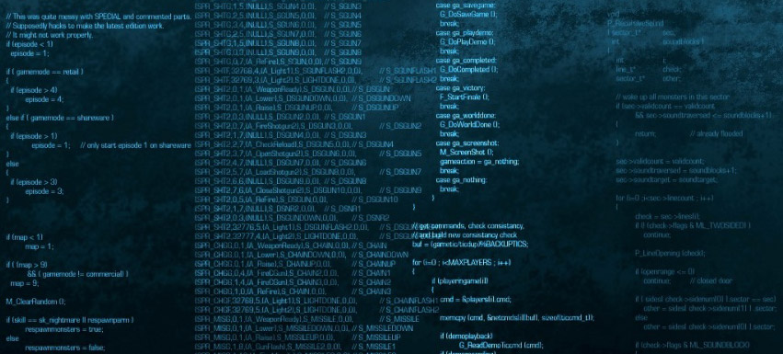
البرمجة في حياتنا = )
هاتي أمثلة على أجهزة تعمل بواسطة
برامج مخزنة بداخلها في المجالات الحياتية التالية:
(المنزل-الشارع-المستشفى-المحلات التجارية) +1/2

Slide 20
أقسام لغات البرمجة:
تنقسم لغات البرمجة الى قسمين :
Low level language
High level language

Slide 21
أقسام لغات البرمجة:
تنقسم لغات البرمجة الى قسمين :
لغات منخفضة المستوى
لغات عالية المستوى

Slide 22
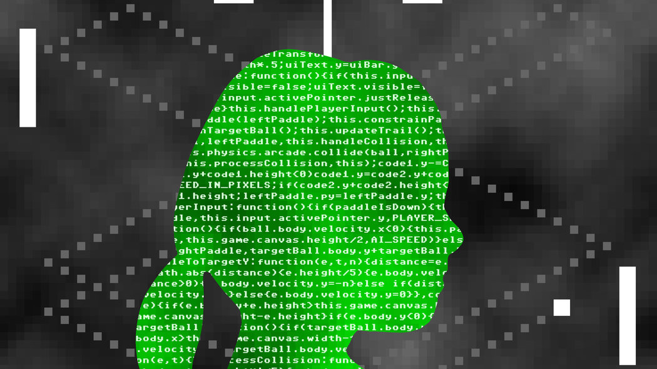
للأذكياء فقط !
لماذا سميت اللغات المنخفضة والعالية بهذا الإسم؟

Slide 23
اللغات المنخفضة المستوى
- هي لغات قريبة جداً من جهاز الحاسب
- تظهر التركيب الداخلي للحاسب على شكل أوامر وتعليمات
- لا تفصل بين أوامر اللغة نفسها وبين التركيب الداخلي للحاسب
اللغات العالية المستوى
- هي لغات قريبة جداً من لغة الإنسان
- لاتظهر التركيب الداخلي للحاسب بل تخفي التفاصيل عن المبرمج

Slide 24
أقسام لغات البرمجة:
لغة التجميع
تنقسم لغات البرمجة الى قسمين :
لغات عالية المستوى
لغة الآلة
لغات منخفضة المستوى
لغة البرمجة الإجرائية
لغة البرمجة بالكائنات

Slide 25
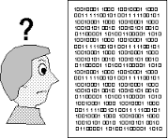
لغة الآلة
تكتب الأوامر في لغة الآلة على شكل سلسلة من الأرقام الثنائية(0،1)حتى يفهمها جهاز الحاسب .
ترمز كل مجموعة من الأرقام الثنائية الى عملية محددة ينفذها الجهاز.
تتعامل مباشرة مع ماهو مخزن في الذاكرة الرئيسية للجهاز .
في لغة الآلة مالمقصود بالرمز 0 و 1 ؟:#للمثقفات فقط

Slide 26
ADD
لغة التجميع
اختصار للغة الآلة
تكتب الأوامر على هيئة اختصارات مفهومة بالغة الانجليزية يسهل تذكرها
SUB
عملية الطرح
عملية الجمع

Slide 27
اقسام اللغات العالية المستوى
باستخدام استراتيجية جكسو
قومي بقراءة الأقسام صـ 13، 15 استعدادا للأسئلة .

Slide 28
الواجب : صـ17
تمّ بحمد الله =)
أ/آمال ناهس العتيبي

